Slide 1
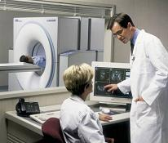
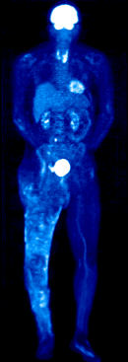
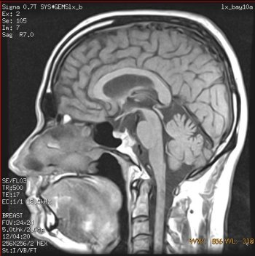

Positron Emission Tomography
MR Scan (or CT)
Anatomický obraz

Slide 2
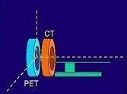
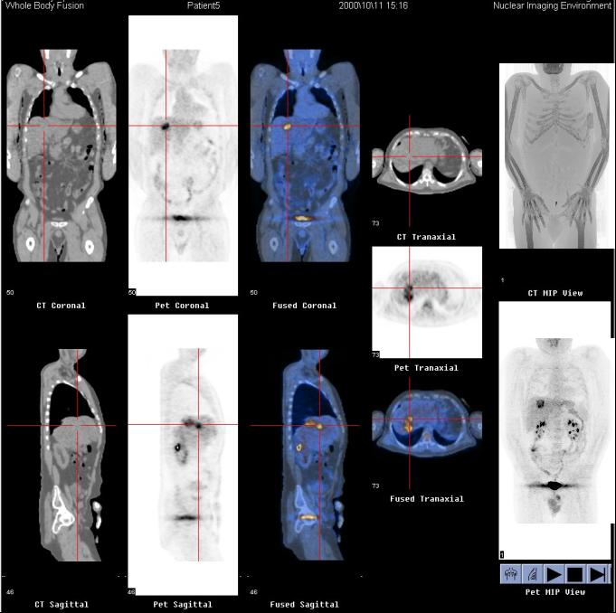
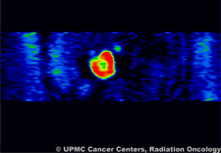
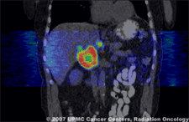
Anatomie
PET/CT
MR, CT
funkce

Slide 3
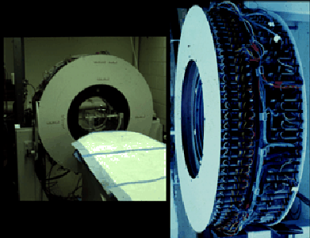
Funkční obrazení
Glucose + Isotope (e+)
Injection(~2-5mCi)
Scan (15-30 minutes)

Slide 4
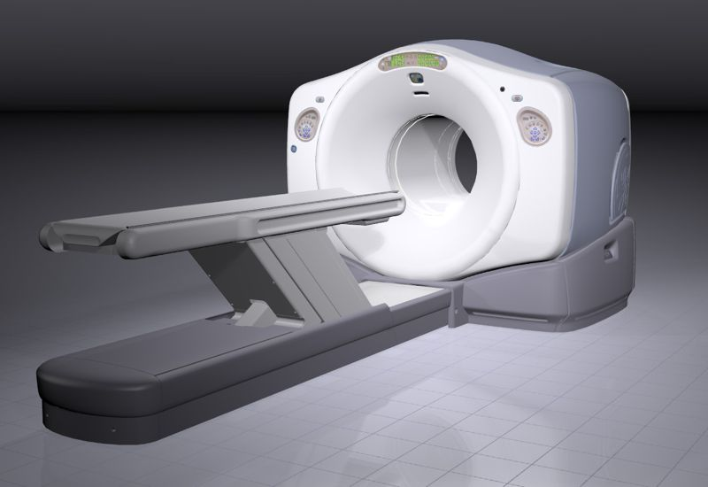

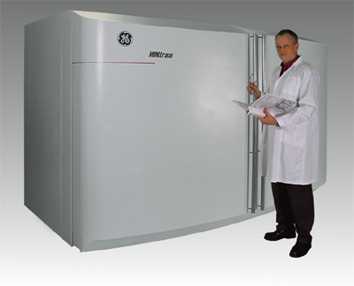
Co je PET?
Isotope production CYCLOTRONS
Tracer production CHEMISTRY SYSTEMS
Imaging SCANNER

Slide 5
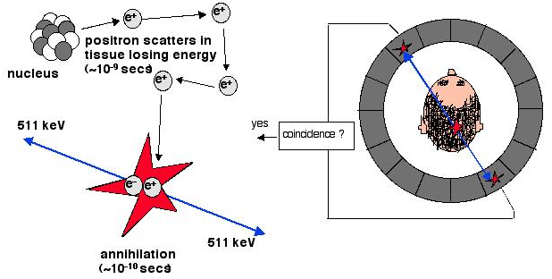
Fyzikální princip
Pozitronová dráha 1-3 mm před
annihilací (závisí na energii)
ν
Zachování energie a momentu
  - 511 keV fotony a
511KeV
~1-3mm
Simultánní detekce dvou 511KeV fotonů →
  - výsledek je přímka a současný přichod
β⁺
β⁻
511KeV

Slide 6
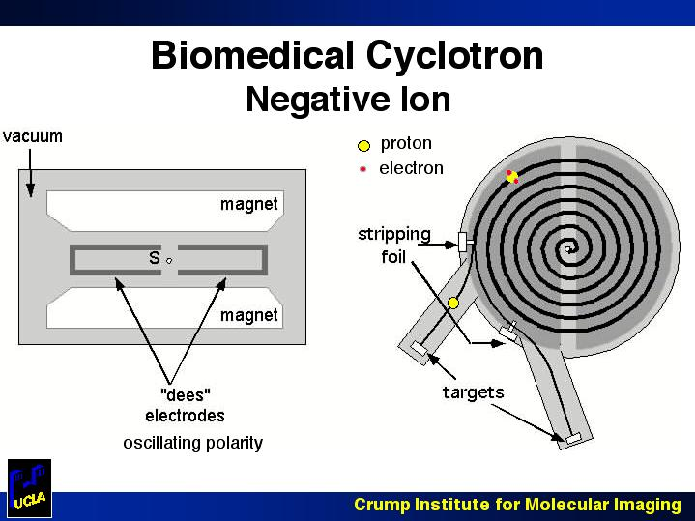

Slide 7
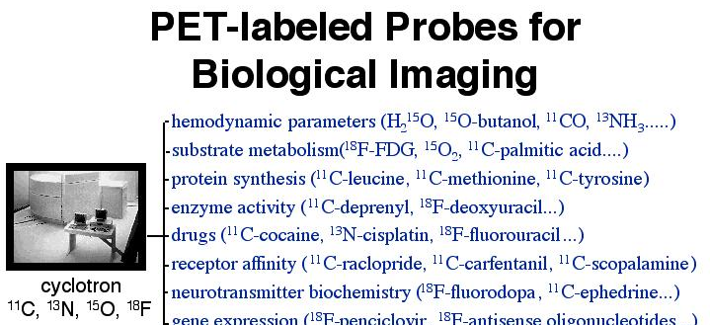
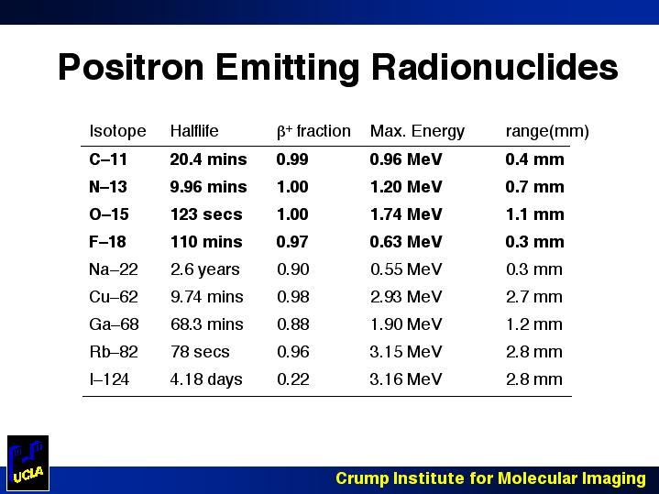

Slide 8
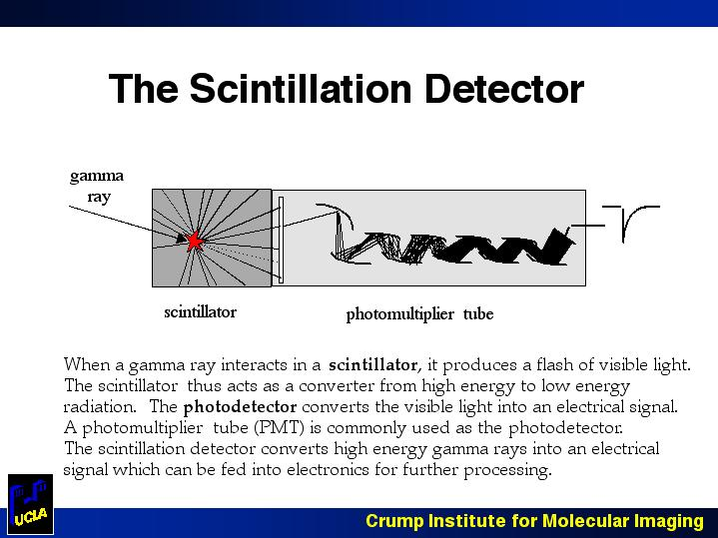

Slide 9
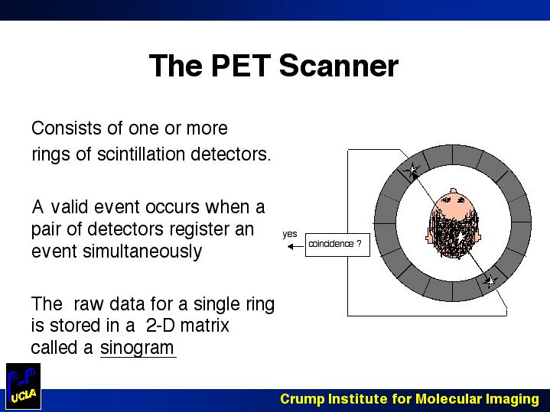

Slide 10
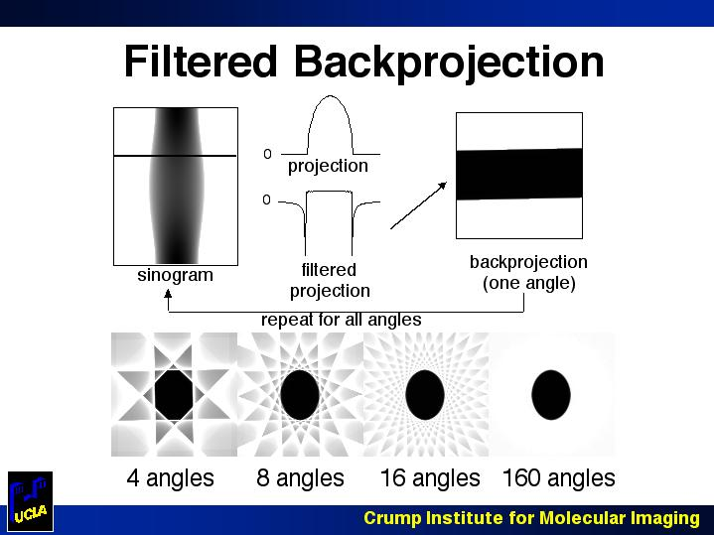

Slide 11
Basic Principles
Projection Data Collection
Processing
Electronics
DETECTOR
RING
PMT
Coincidence
Processor
R
COINCIDENCE
PROCESSING
Data Sorting,
Histogram
PMT
Image Recon
Computer
Processing
Electronics
Images

Slide 12
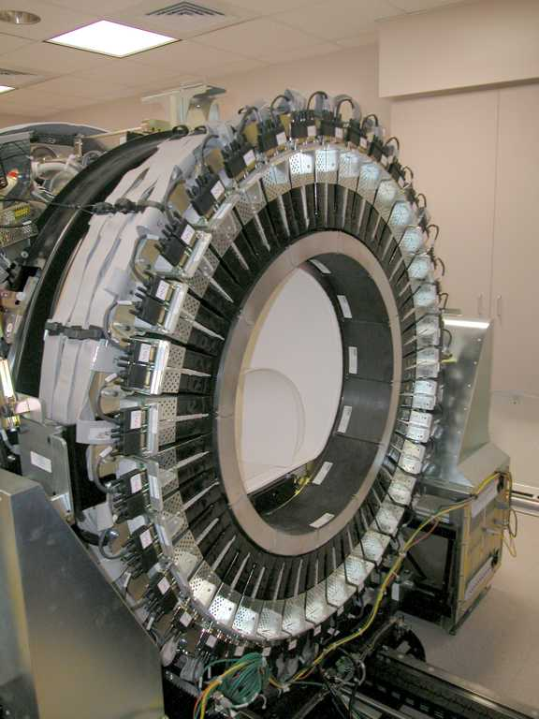

Slide 13
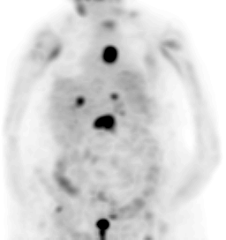
PET Image
My Objective ➔ New and better detector design using GEANT4
➔ Better information to Physicians
➔ Better patient care and treatment

Slide 14
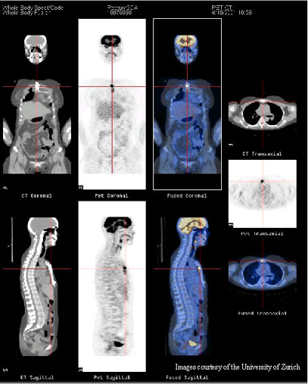
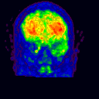
PET-CT
PET-CT fusion localizes
Intra-pulmonary lesion

Slide 15
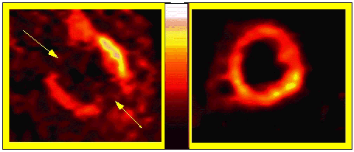
Příklad : Myokardiální nekrózy
První srdce má mykardální infarkt. Šipky ukazují poškozené oblasti (‘smrt tkáně).
Druhé srdce je normální

Slide 16
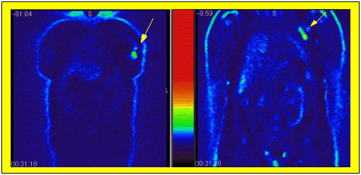
Příklad: rakovina prsu
První obraz ukazuje maligní nádor, který nebyl diagnostikován běžnými zobrazovacími technikami. (CT, MRI, mammogram)
Druhý obraz již bohužel meta postižení.

Slide 17
Fyzikální princip
ν
PET/CT
511KeV
~1-3mm
β⁺
β⁻
Simultánní detekce dvou 511KeV fotonů →
511KeV
¹⁸F FDG ( ¹⁸F labeled fluorodeoxyglukoza )

Slide 18
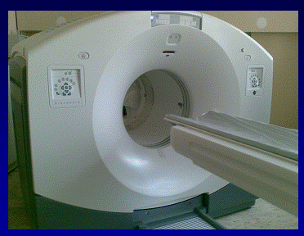
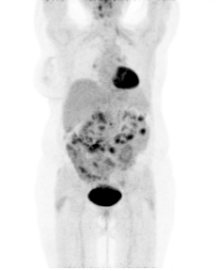
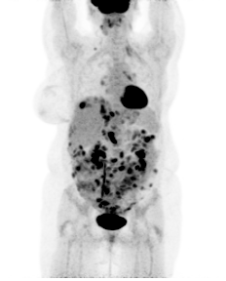
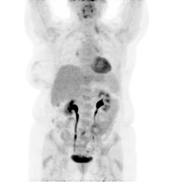
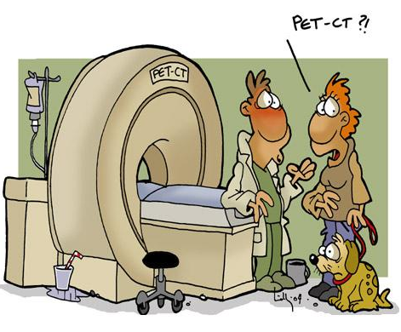

Slide 19
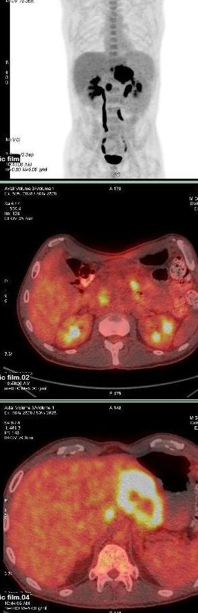
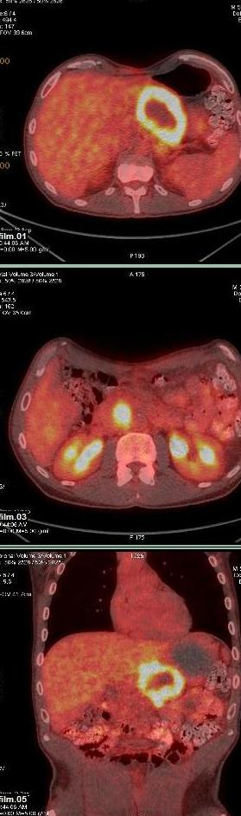
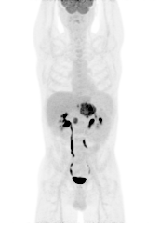
Žaludek karcinom
Notes:
19

Slide 20
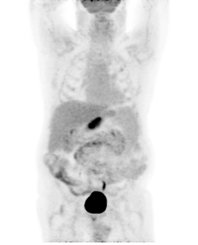
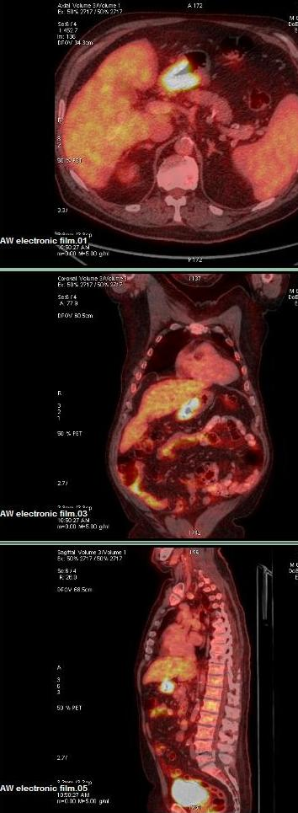
Pankreas - karcinom
Notes:
20

Slide 21
Activity
A = ΔN/Δt [s⁻¹]
A - activity
ΔN - mean number of radioactive decays
Δt - time interval
1 s⁻¹ = 1 Bq (Becquerel)
1 Ci (Curie) = 3.7 x 10¹⁰ Bq

Slide 22
Dose
D = Δε/Δm [J.kg⁻¹]
D - dose
Δε - mean energy deposited by ionizing radiation to given material
Δm - mass of material
1 J.kg⁻¹ = 1 Gy (Gray)
1 rad = 0.01 Gy

Slide 23
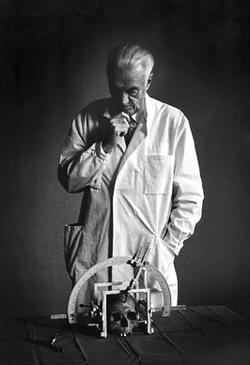
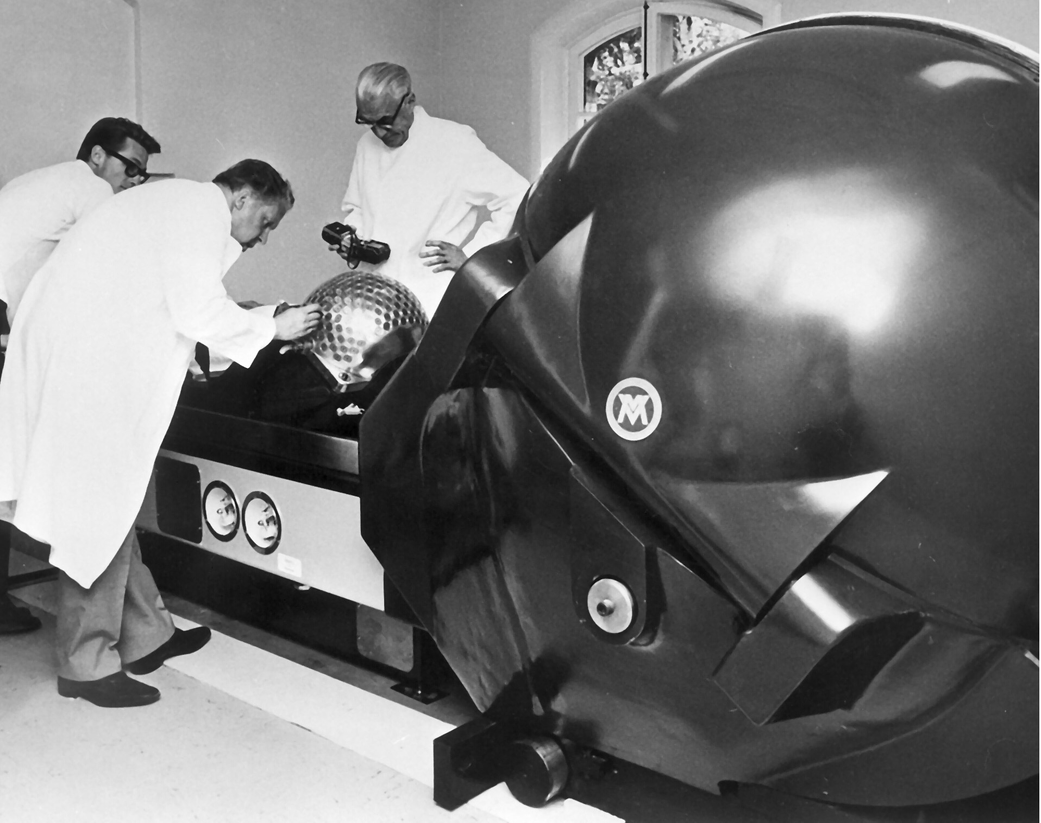
Basic principles of radiosurgery
The first prototype of the Leksell Gamma Knife was installed in 1968 at Sophiahemmet in Stockholm, Sweden.

Slide 24
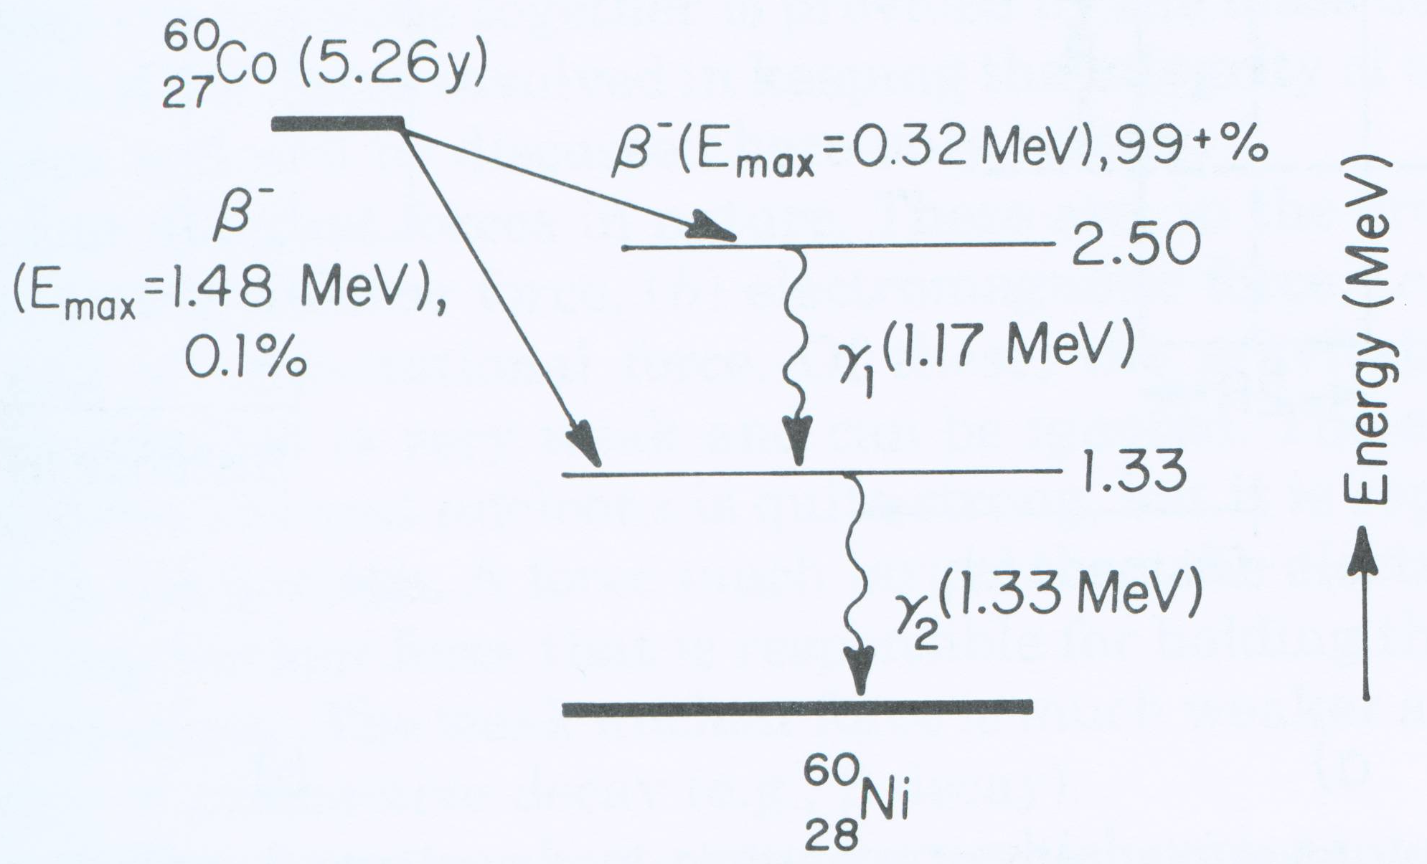
Diagram for the decay of ⁶⁰Co nucleus

Slide 25
Photon depth dose curves

Slide 26
Basic principle of radiosurgery

Slide 27
Dose profiles for the Leksell gamma knife

Slide 28
Physical and technical principles
Leksell gamma knife
Radiation source: gamma rays from ⁶⁰Co
No. of sources: 201
Collimators: 4, 8, 14, 18, mm
Stereotactic target localization: preferably MRI, CT not necessary, angiography

Slide 29
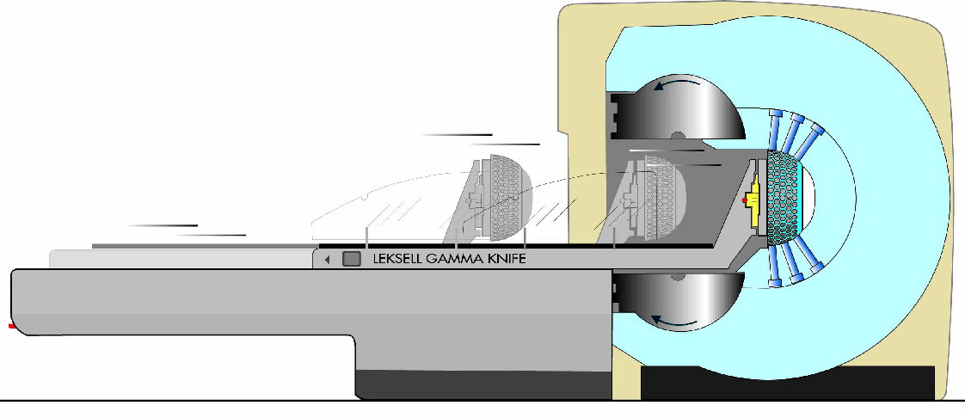
Physical and technical principles
Leksell gamma knife

Slide 30
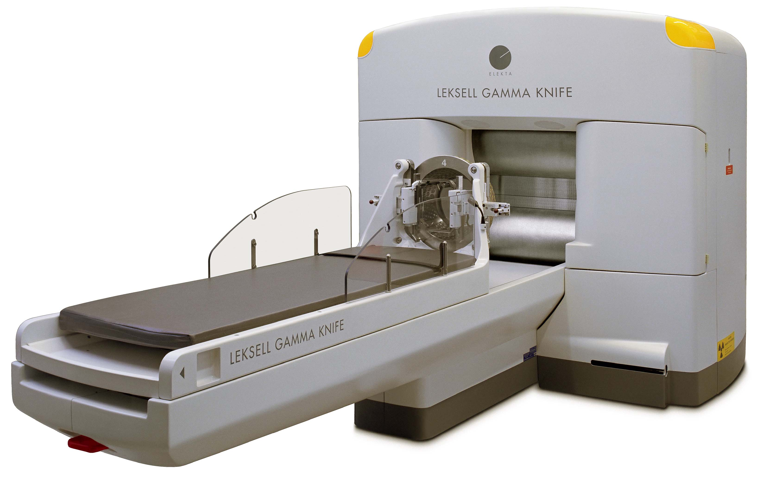
Physical and technical principles
Leksell gamma knife

Slide 31
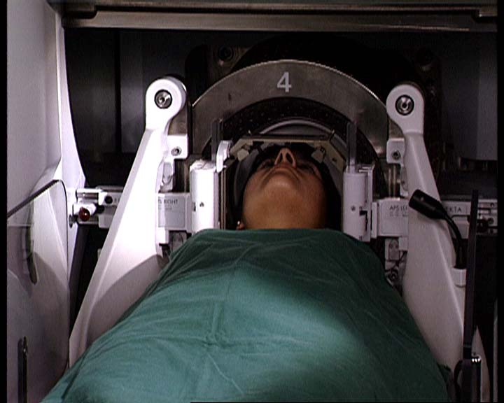
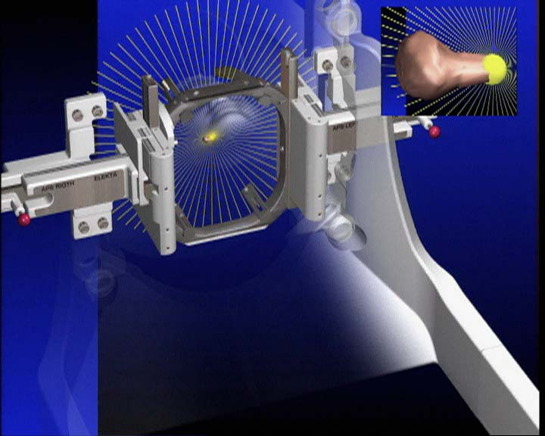
Physical and technical principles
Leksell gamma knife

Slide 32
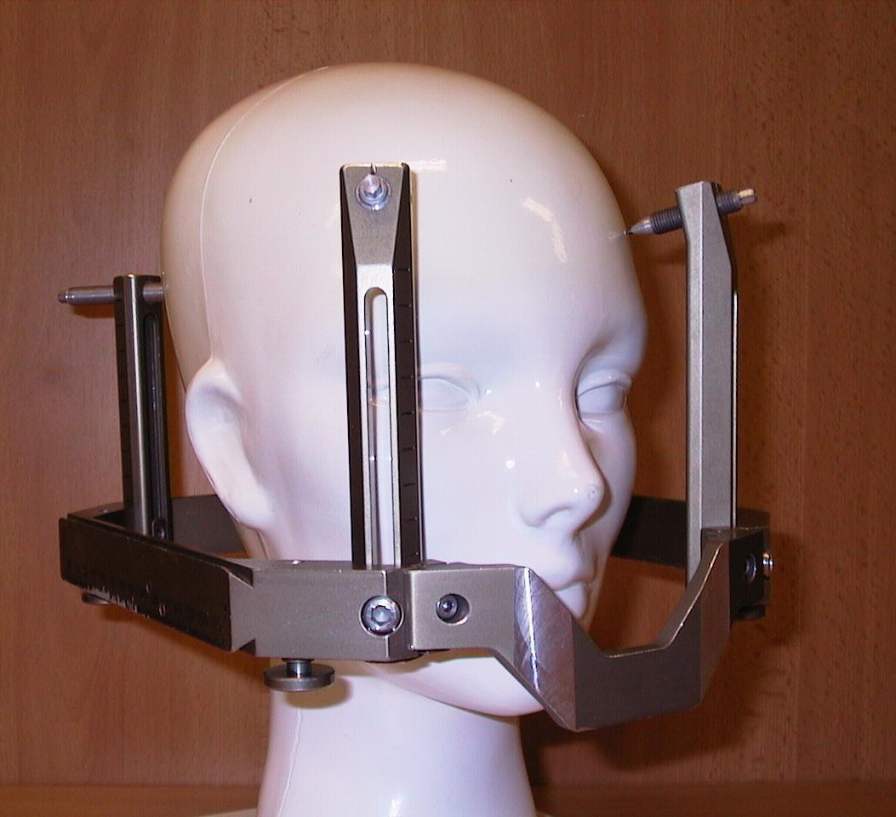
Physical and technical principles
Leksell gamma knife

Slide 33
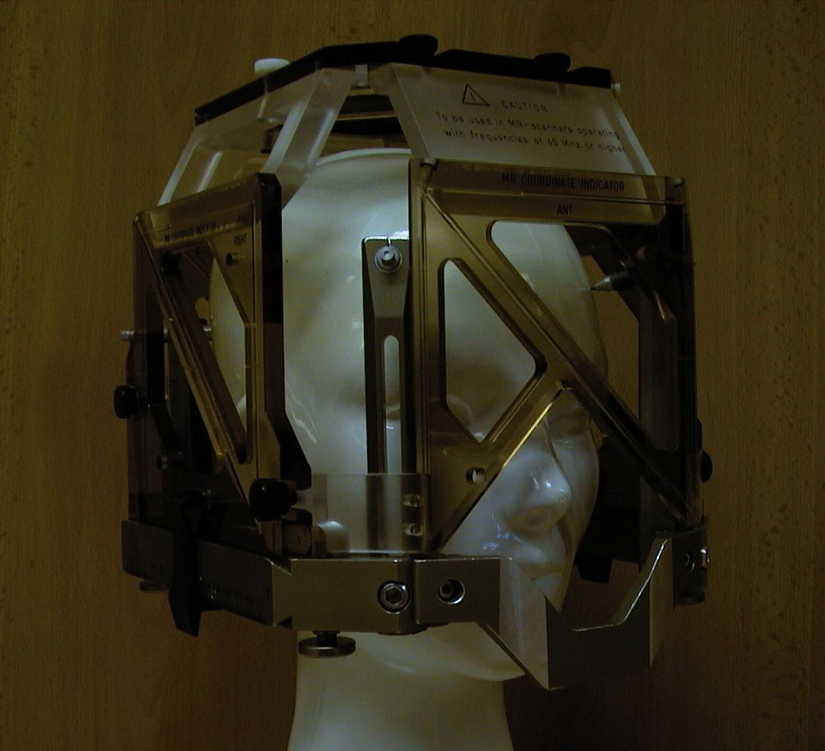
Physical and technical principles
Leksell gamma knife

Slide 34
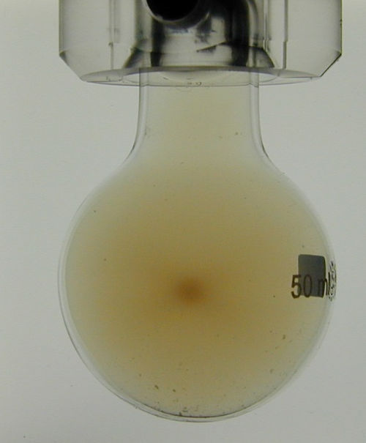
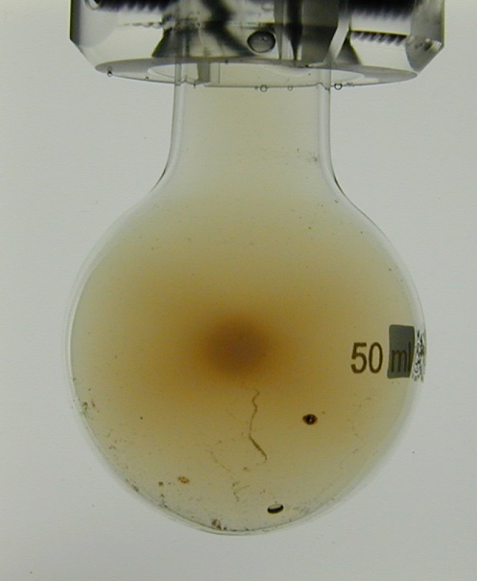
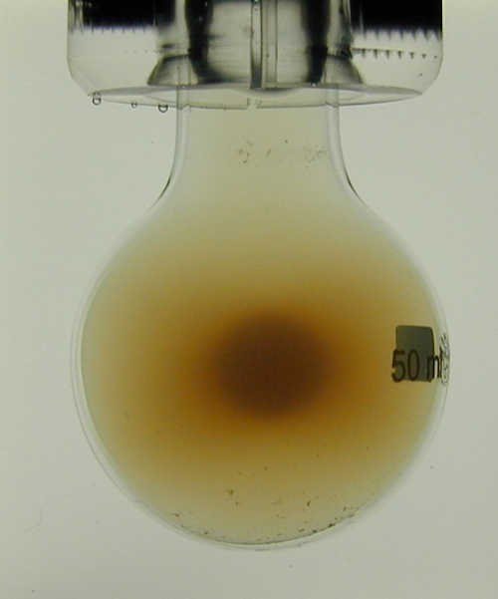
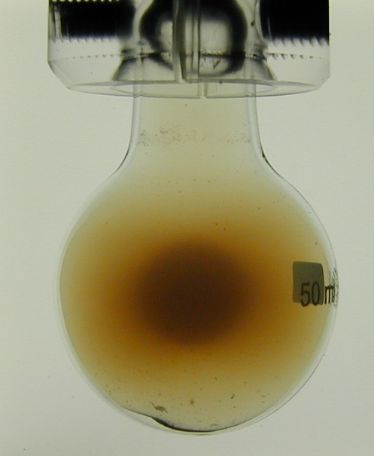
Physical and technical principles
Leksell gamma knife
4 mm
14 mm
8 mm
14 mm
18 mm
8 mm
8 mm
4 mm
8 mm
4 mm
8 mm
14 mm

Slide 35
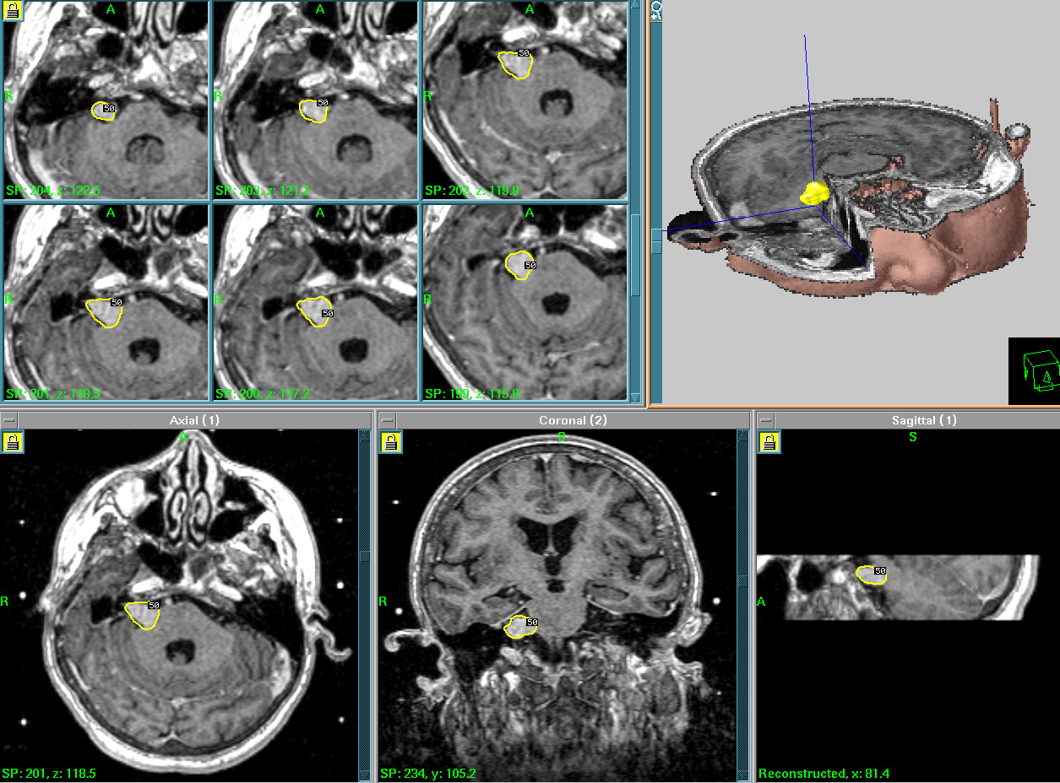
Physical and technical principles
Leksell gamma knife

Slide 36
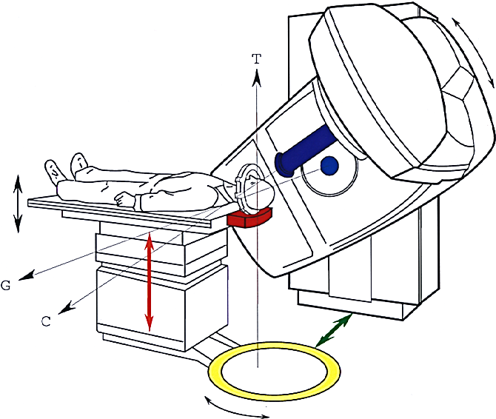
Physical and technical principles
Linac radiosurgery or radiotherapy (BrainLAB system)

Slide 37
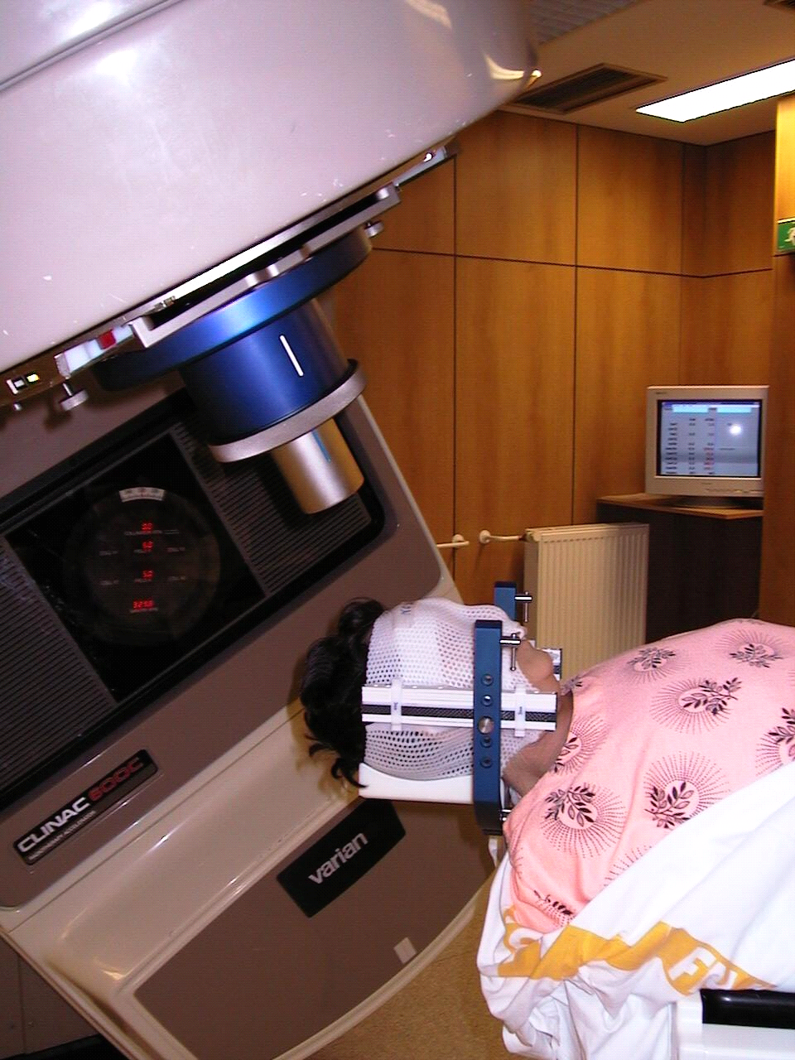
Physical and technical principles
Linac radiosurgery or radiotherapy (BrainLAB system)

Slide 38
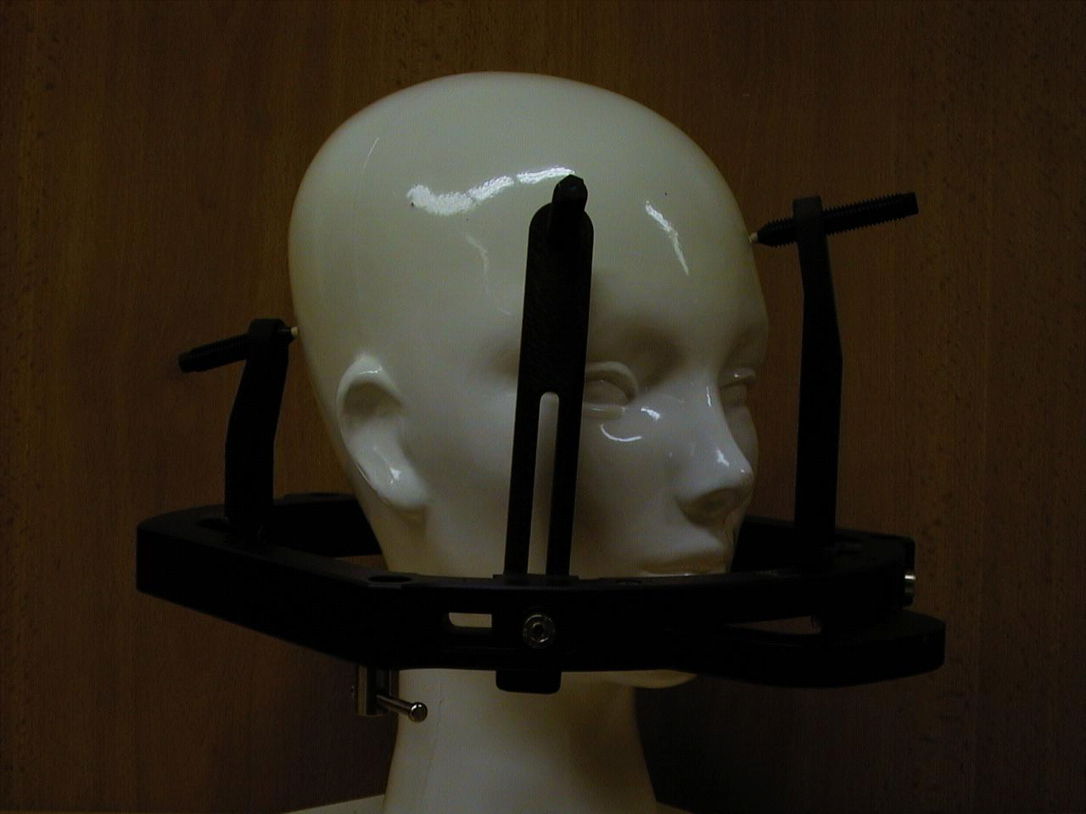

Physical and technical principles
Linac radiosurgery or radiotherapy (BrainLAB system)

Slide 39


Physical and technical principles
Linac radiosurgery or radiotherapy (BrainLAB system)

Slide 40


Clinical applications-acoustic neuroma
during LGK irradiation
3 years after LGK irradiation

Slide 41


Clinical applications-metastasis
during LGK irradiation
6 years after LGK irradiation

Slide 42


